Slide 1

Использование ресурсов современного учебно-методического комплекса для достижения образовательных результатов и создания положительной мотивации в изучении предмета физика
Белага В.В.

Slide 2
УЧЕБНО-МЕТОДИЧЕСКИЙ КОМПЛЕКТ
«ФИЗИКА – СФЕРЫ»
Артеменков Д.А.,
Белага В.В.,
Воронцова Н.И.,
Жумаев В.В.,
Ломаченков И.А.,
Панебратцев Ю.А.

Slide 3












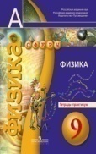











ИЗДАНИЯ, ВЫПУЩЕННЫЕ В
2009 - 2016 г.г.
УМК «СФЕРЫ. ФИЗИКА». 7, 8, 9 КЛАСС
Учебник
Тетрадь-практикум
Тетрадь-тренажер
Тетрадь-экзаменатор
Задачник
Электронное приложение
Поурочное тематическое планирование
Программы 7 - 9

Slide 4



А. В. Дюндин
Е. В. Кислякова
Физика
Поурочные методические
рекомендации/. 7 класс
Поурочные методические
рекомендации/. 8 класс
Поурочные методические
рекомендации/. 9 класс
Пособие для учителей общеобразовательных учреждений (Сферы)
Методические рекомендации
Поурочные рекомендации

Slide 5
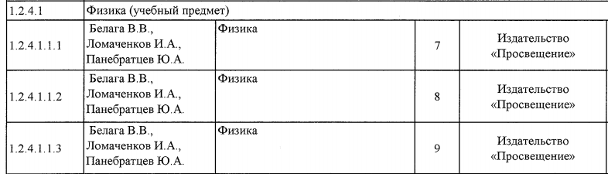



ФЕДЕРАЛЬНЫЙ ПЕРЕЧЕНЬ УЧЕБНИКОВ
рекомендуемых к использованию при реализации имеющих государственную аккредитацию образовательных программ начального общего, основного общего, среднего общего образования, утверждённого приказом Минобрнауки России от 31 марта 2014 года № 253.
Учебники, рекомендуемые к использованию при реализации обязательной части основной образовательной программы.

Slide 6
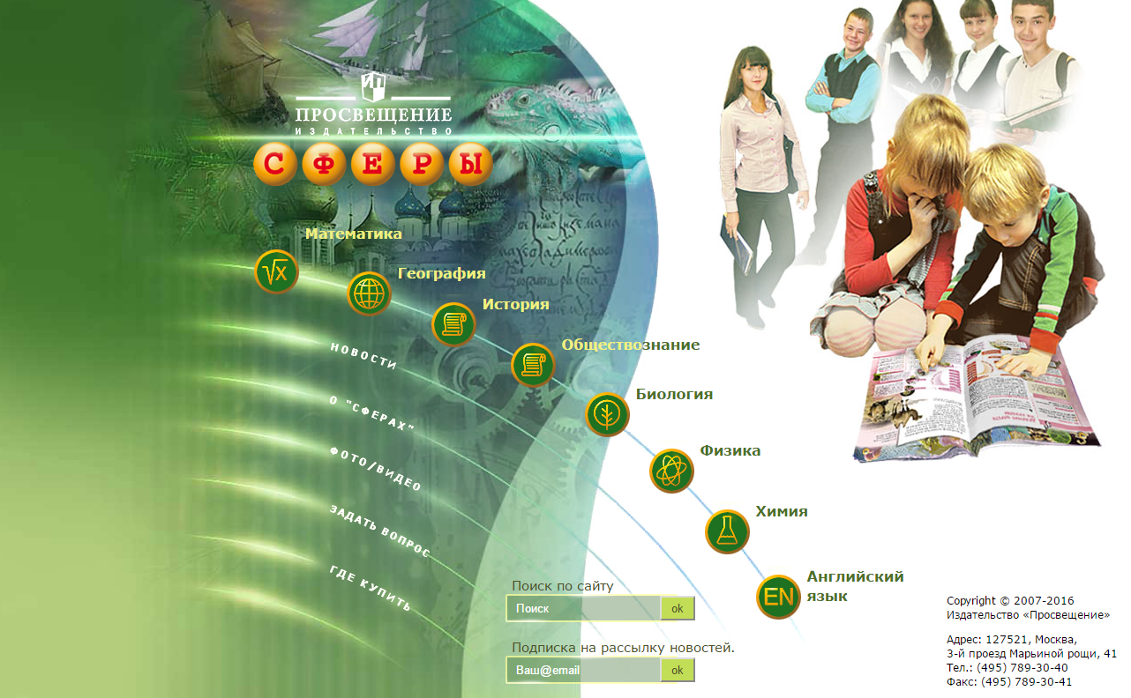
www.spheres.ru

Slide 7
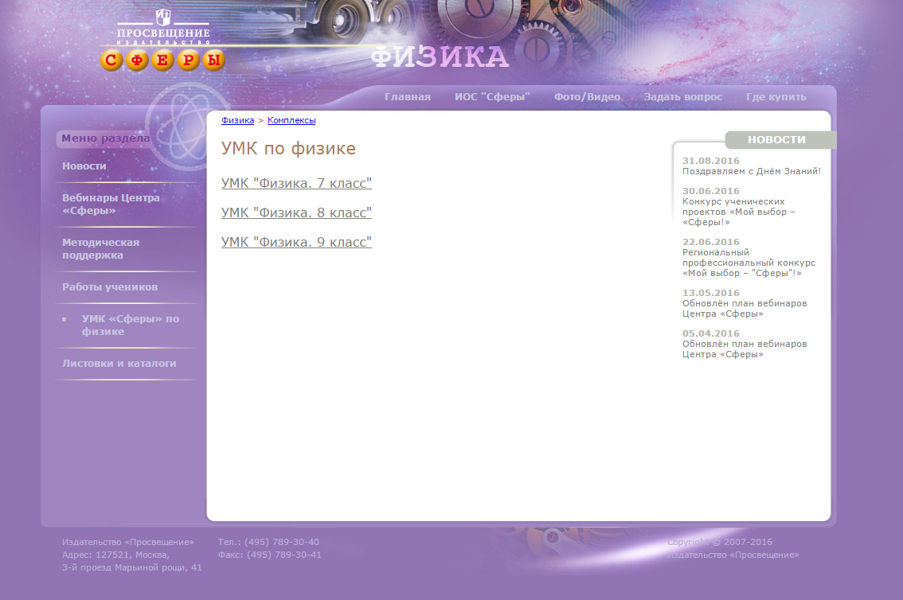
www.spheres.ru

Slide 8
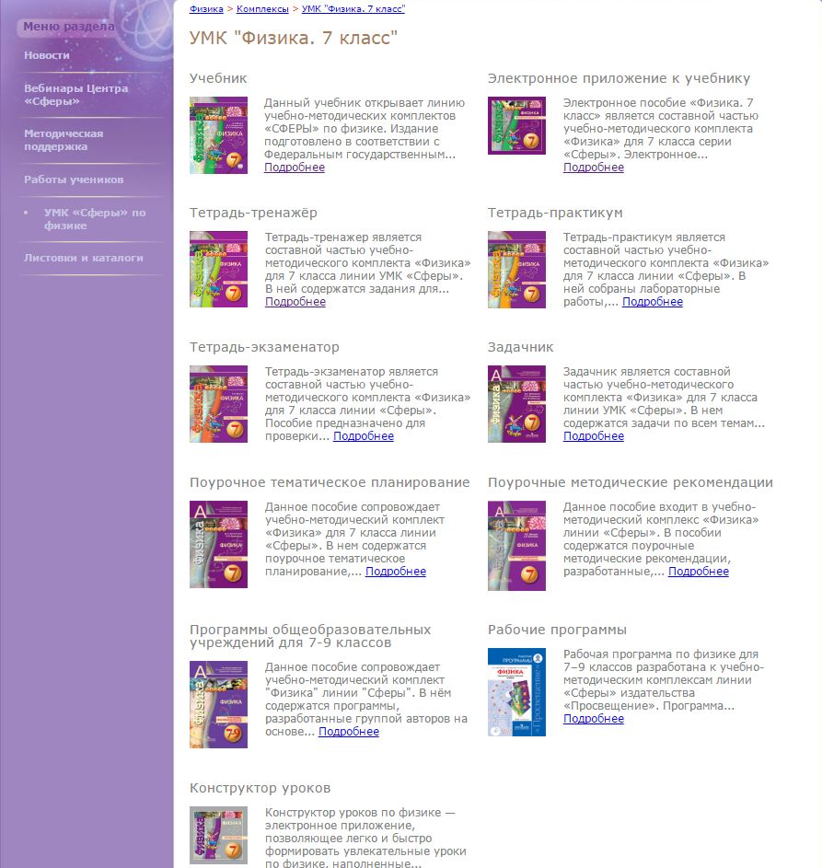
www. spheres.ru

Slide 9
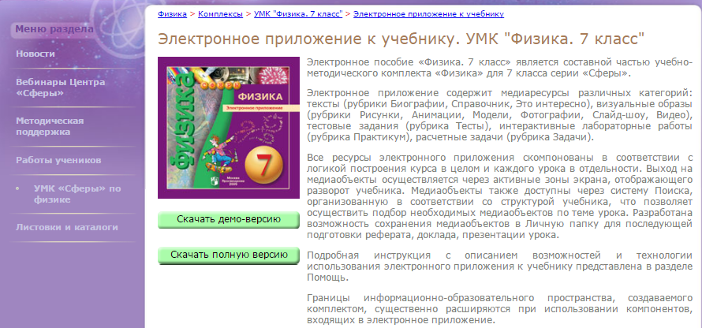
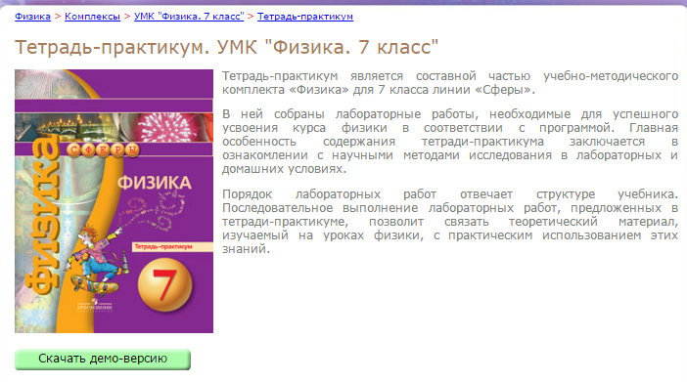
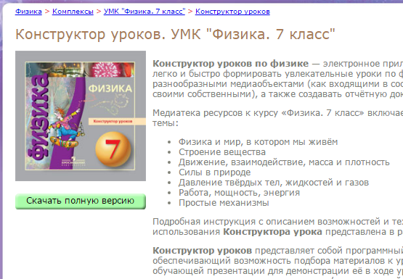

Slide 10
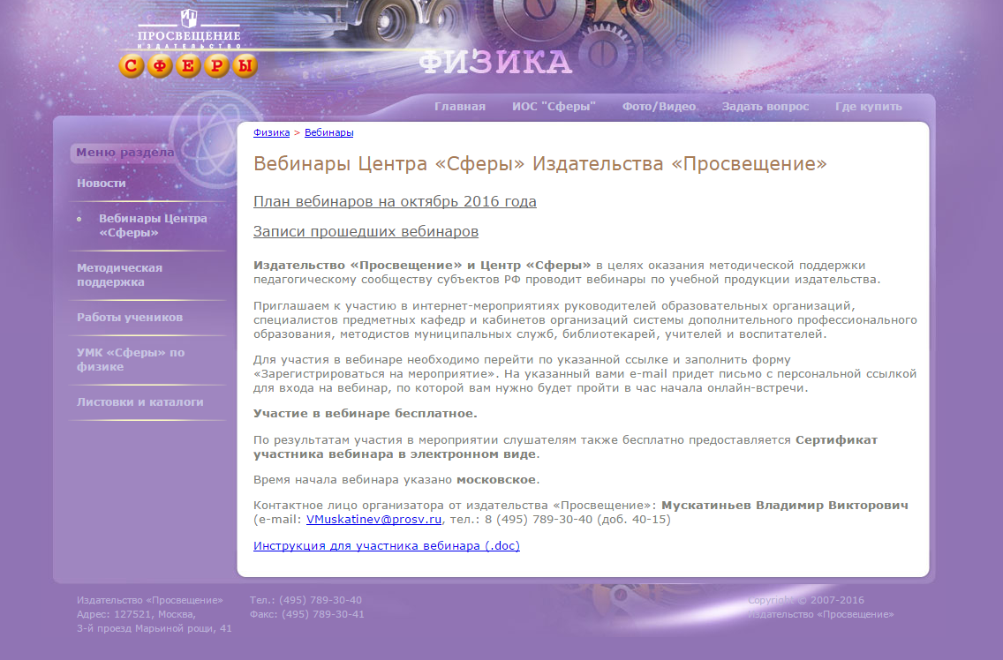
www.spheres.ru

Slide 11
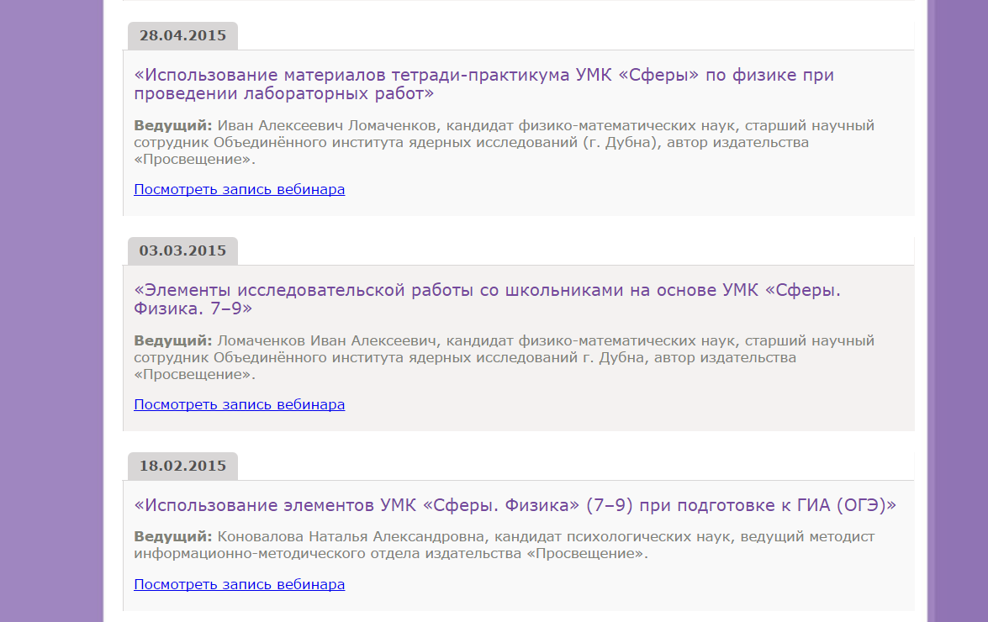
www.spheres.ru

Slide 12
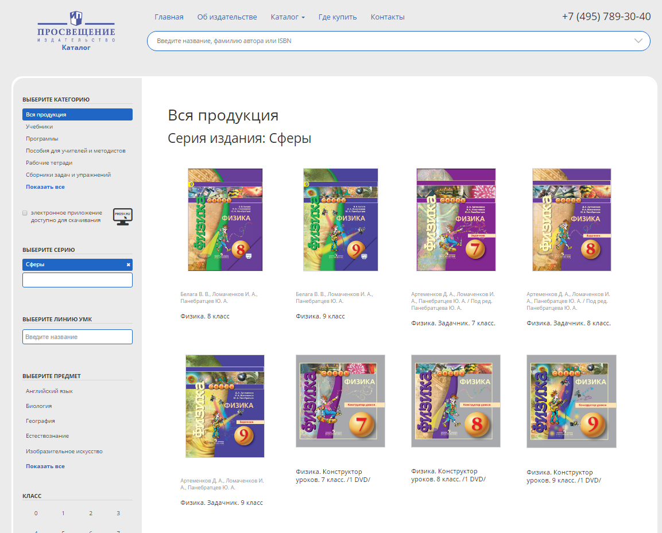
www.prosv.ru

Slide 13
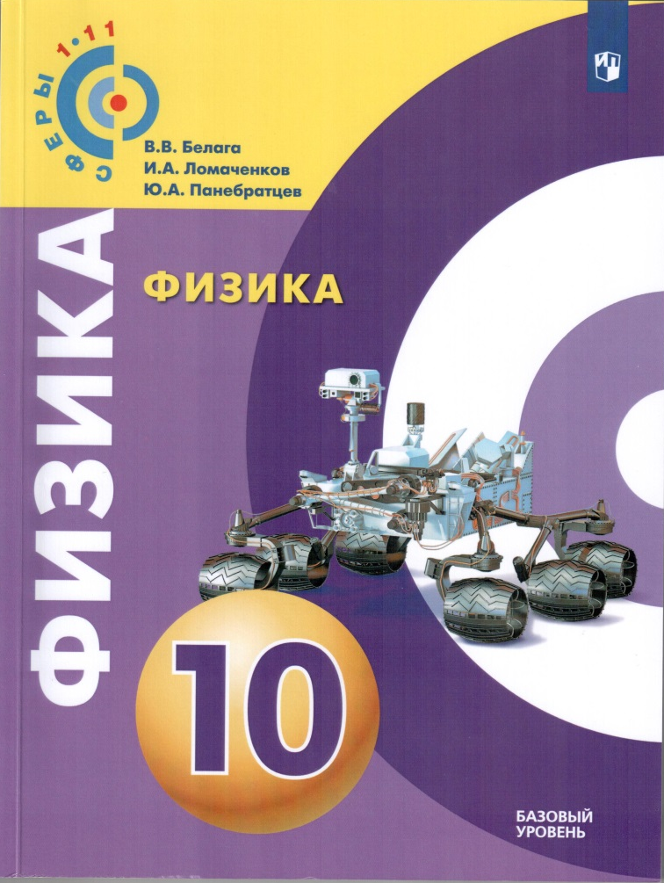
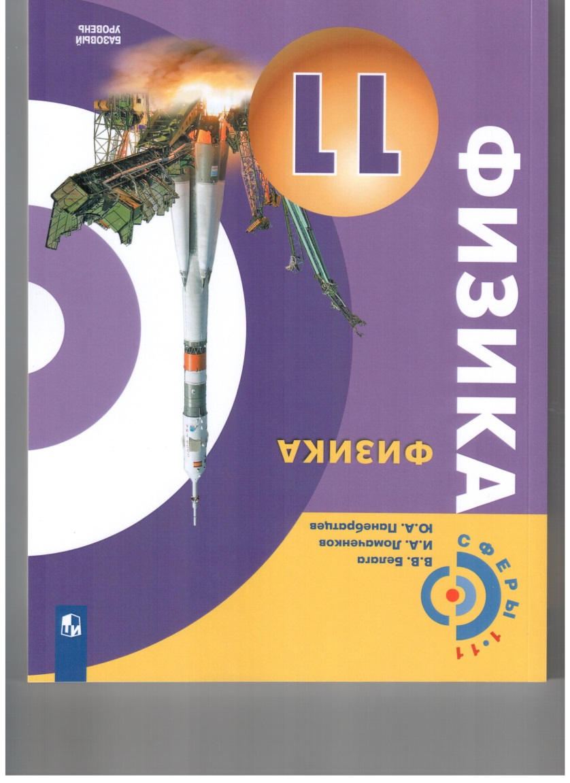
«Физика. Сферы» 10 ̶ 11 класс
Белага В.В., Ломаченков И.А., Панебратцев Ю.А.

Slide 14
Особенности УМК
«Физика. СФЕРЫ» 7 – 9 класс
«Физика. СФЕРЫ» – это КОМПЛЕКТ, каждая составляющая которого выполняет свои педагогические функции
Принципиальная избыточность каждой единицы комплекта
Особая роль и функциональные возможности электронного приложения
Интернет-поддержка проекта
Учебник имеет жесткий формат и красочный видеоряд

Slide 15
СОДЕРЖАНИЕ КУРСА
7 класс
Физика и мир в котором мы живем
Строение вещества
Движение, взаимодействие, масса
Силы вокруг нас
Давление твердых тел, жидкостей и газов
Атмосфера и атмосферное давление
Закон Архимеда. Плавание тел
Работа, мощность, энергия
Простые механизмы. «Золотое правило» механики

Slide 16
СОДЕРЖАНИЕ КУРСА
8 класс
Внутренняя энергия
Изменение агрегатного состояния вещества
Тепловые двигатели
Электрический заряд. Электрическое поле
Электрический ток
Расчет характеристик электрических цепей
Магнитное поле
Основы кинематики
Основы динамики

Slide 17
СОДЕРЖАНИЕ КУРСА
9 класс
Движение тел вблизи поверхности
Земли и гравитация
Механические колебания и волны
Звук
Электромагнитные колебания и волны
Геометрическая оптика
Электромагнитная природа света
Квантовые явления
Строение и эволюция Вселенной
Векторы в физике
Использование векторов для решения физических задач

Slide 18
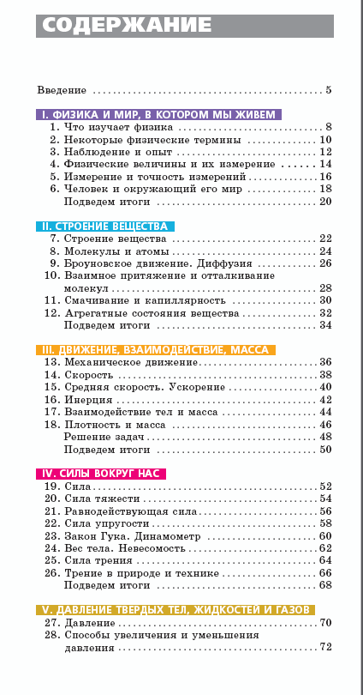
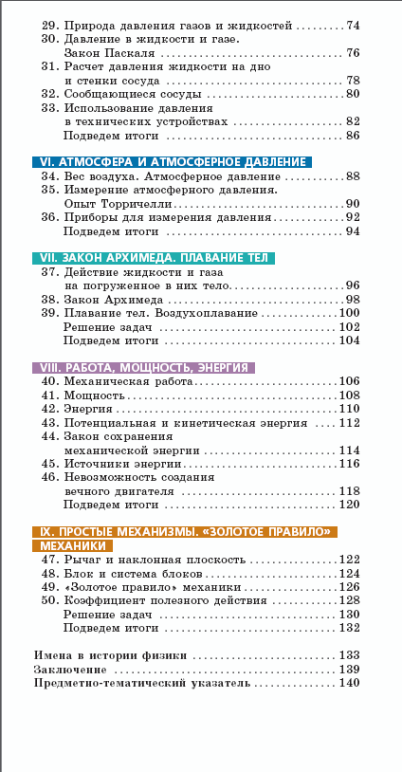
33. Использование давления в технических устройствах
6. Человек и окружающий его мир
36. Приборы для измерения давления
46. Невозможность создания вечного двигателя
26. Трение в природе и технике

Slide 19
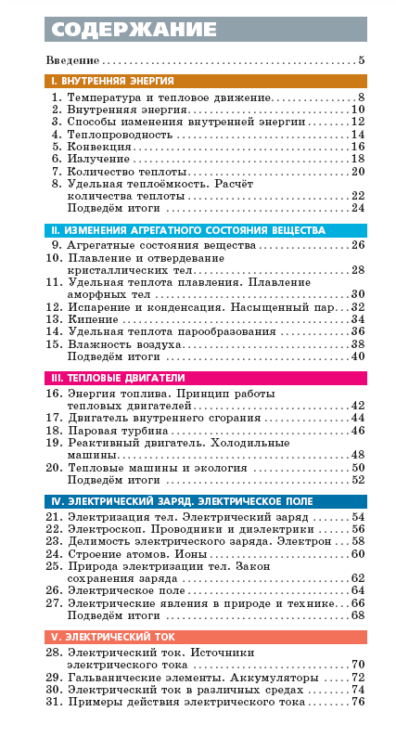
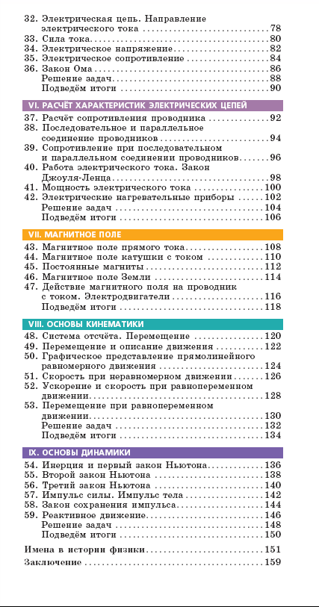
42. Электрические нагревательные приборы
20. Тепловые машины и экология
27. Электрические явления в природе и технике
Имена в истории физики

Slide 20
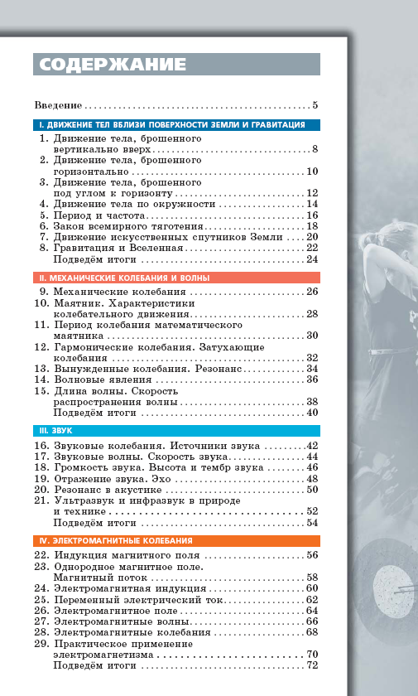
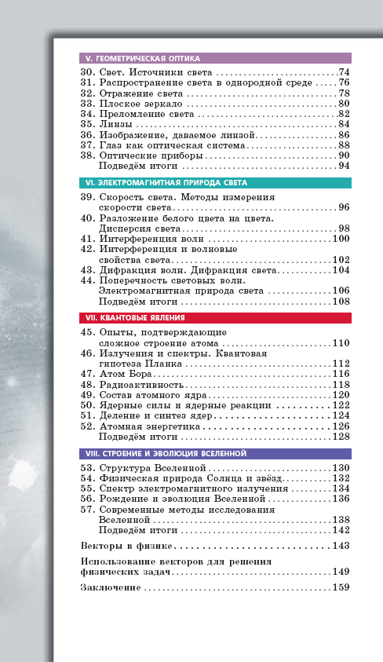
37. Глаз как оптическая система
38. Оптические приборы
7. Движение искусственных спутников Земли
8. Гравитация и Вселенная
20. Резонанс в акустике
21. Ультразвук и инфразвук в природе и технике
56. Рождение и эволюция Вселенной
57. Современные методы исследования Вселенной

Slide 21

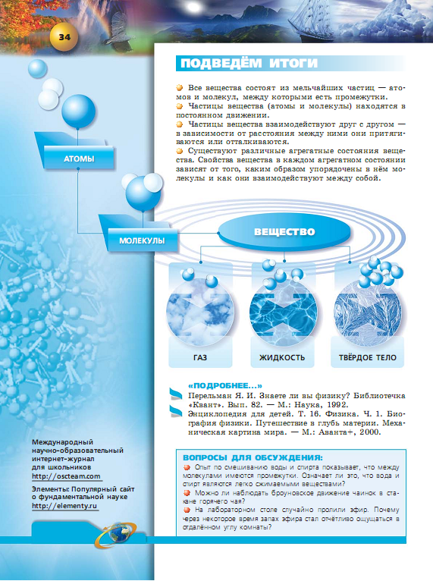

Slide 22
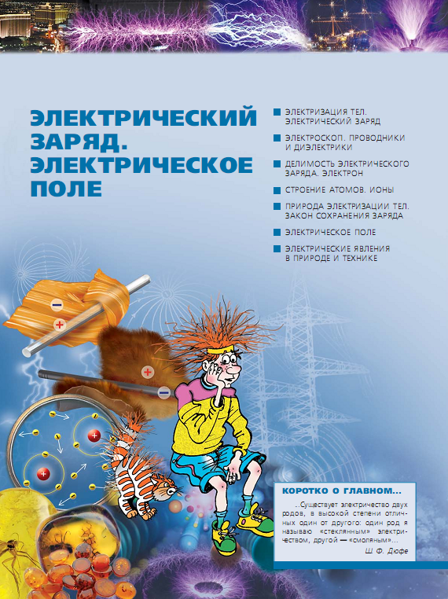
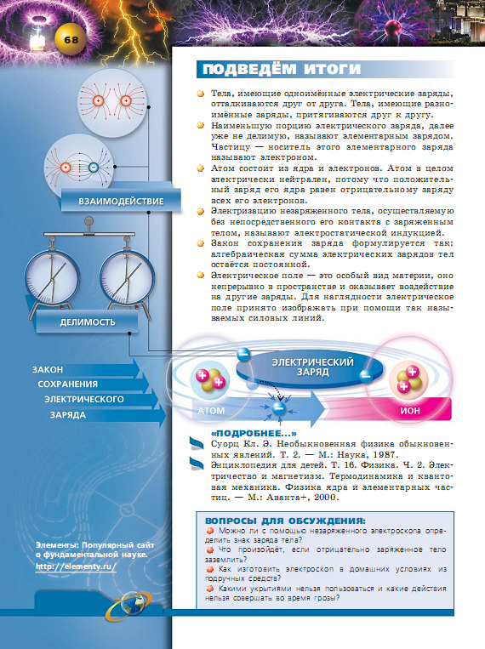

Slide 23
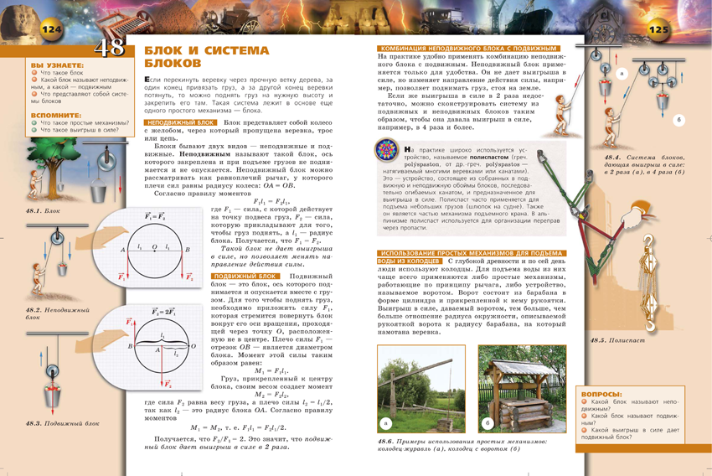
Единая система навигации
Единая система навигации
Основной текст
Вводные рубрики
Основной текст
Примеры из жизни и техники
Разнообразные иллюстрации
Разнообразные иллюстрации
Вопросы для закрепления

Slide 24
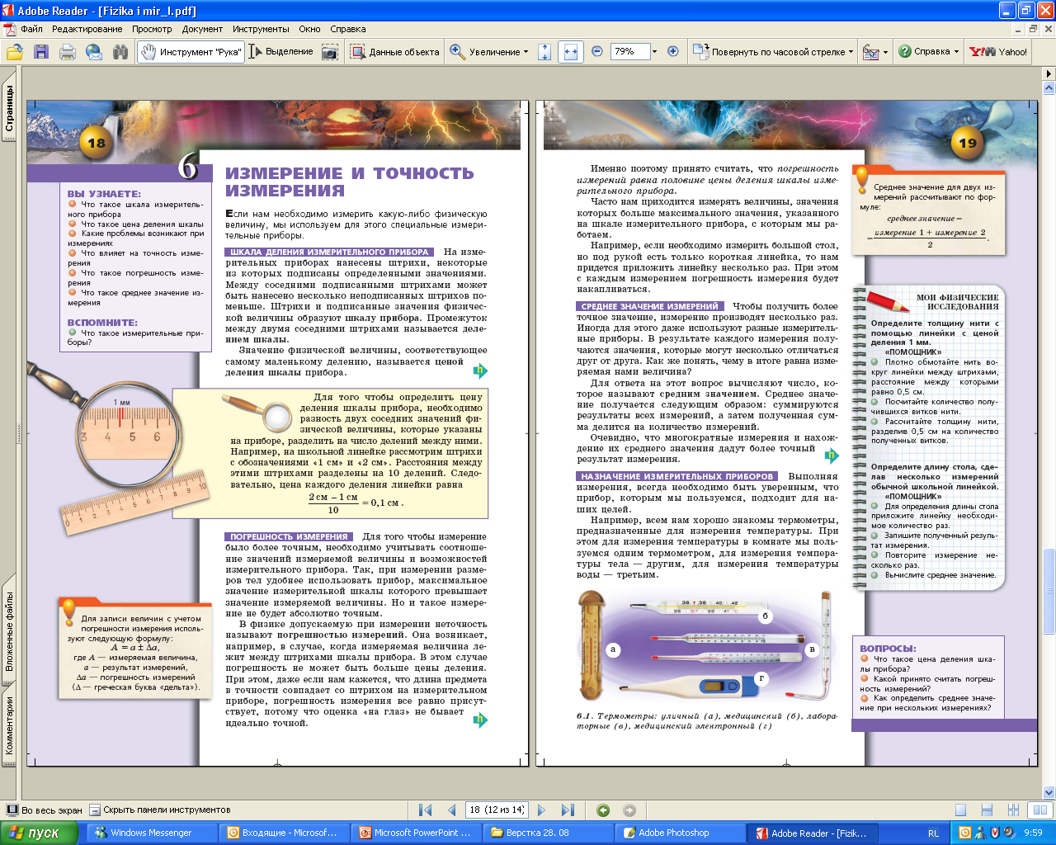
Основные формулы
Конкретизация основного текста
Инструмент для выполнения практических работ

Slide 25
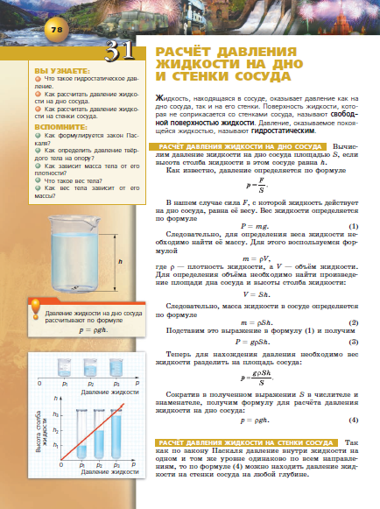
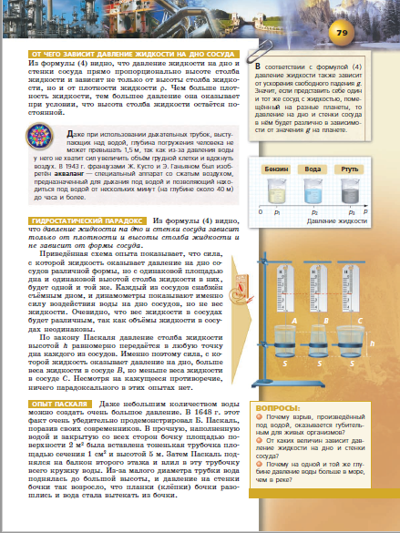

Slide 26
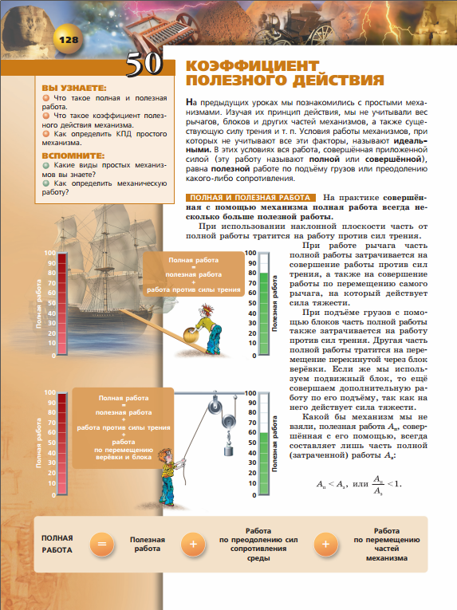
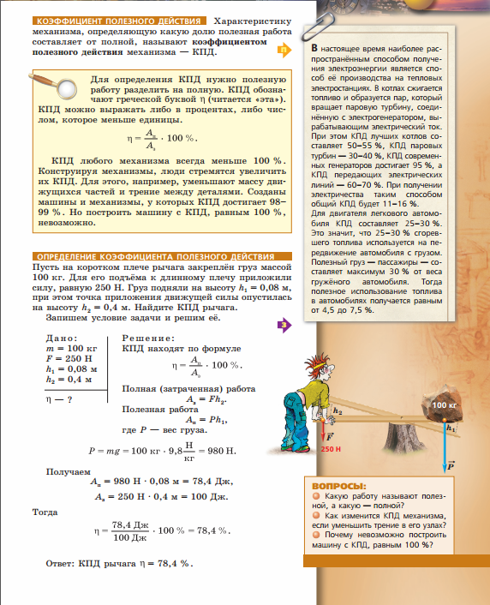

Slide 27
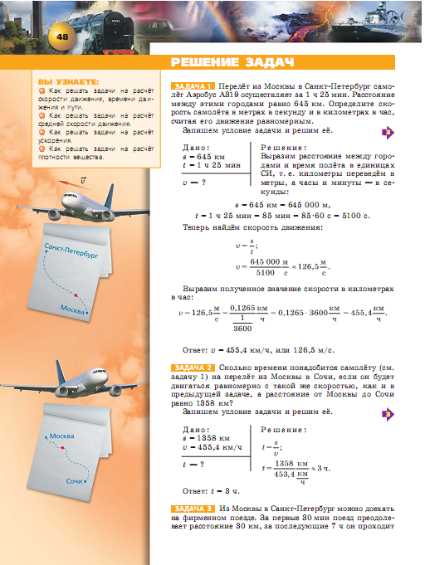
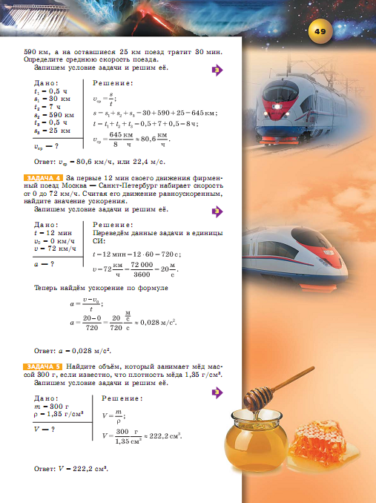

Slide 28
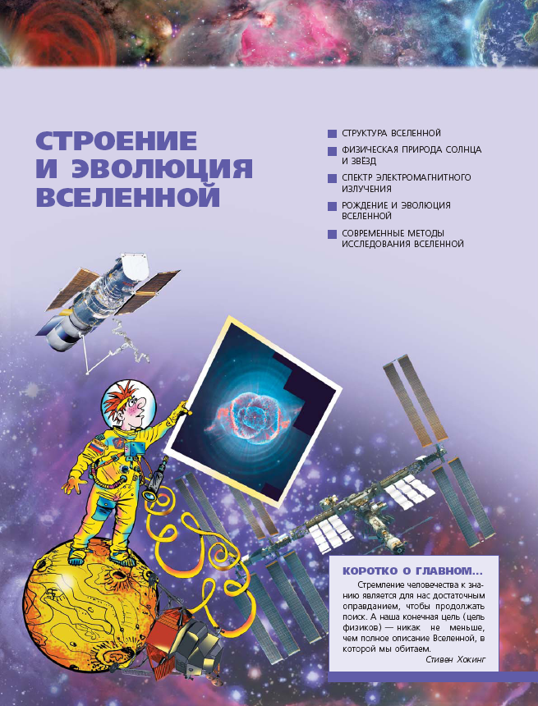
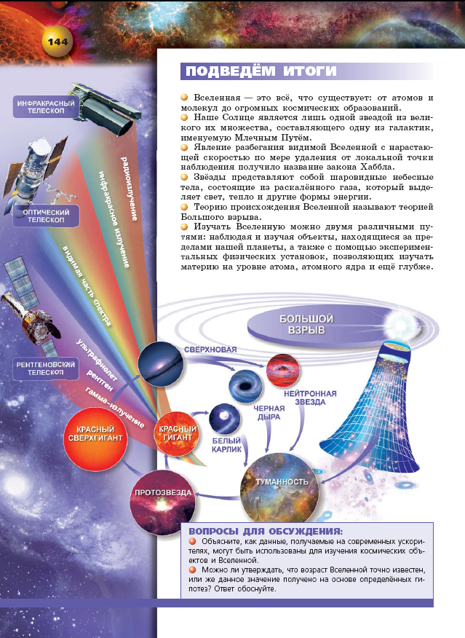

Slide 29
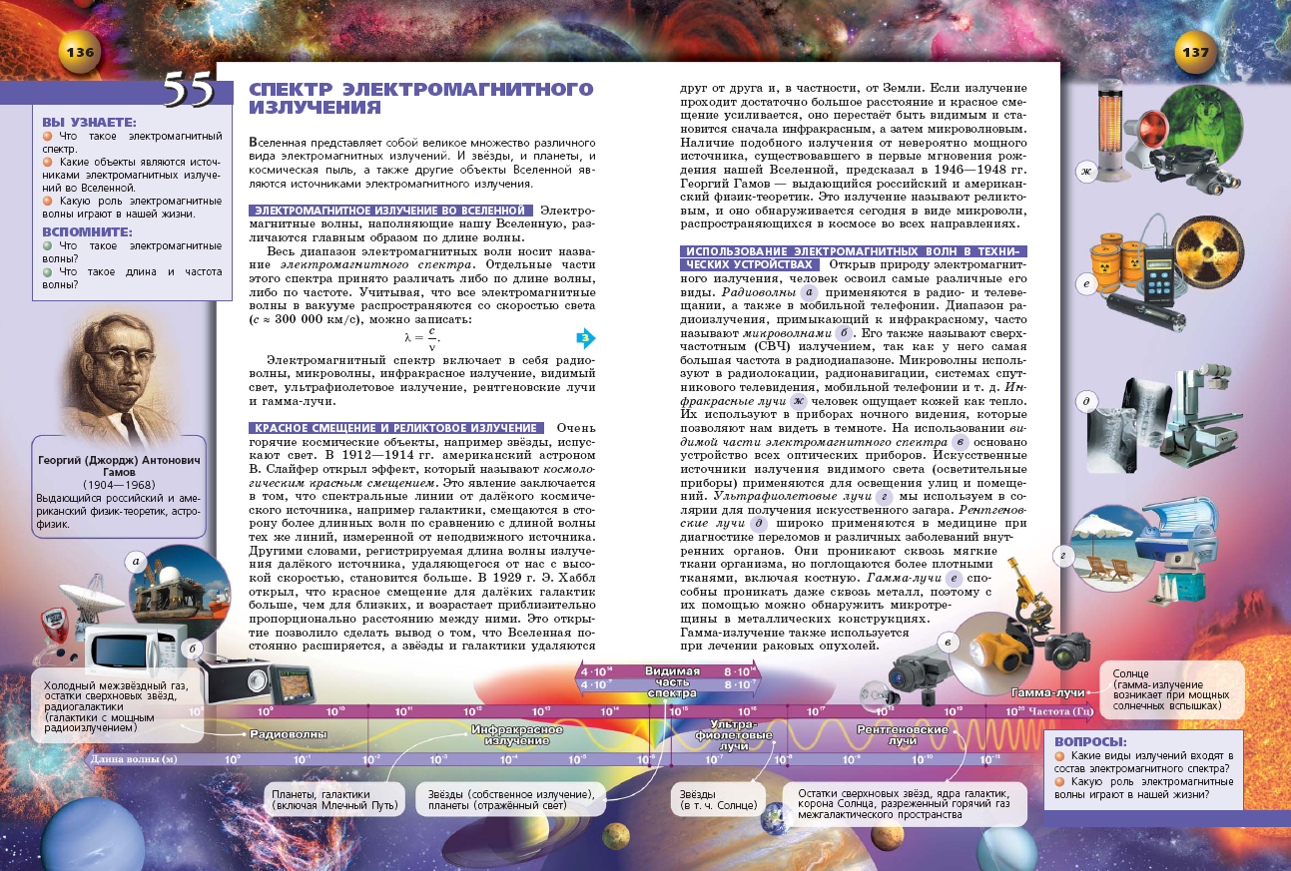

Slide 30
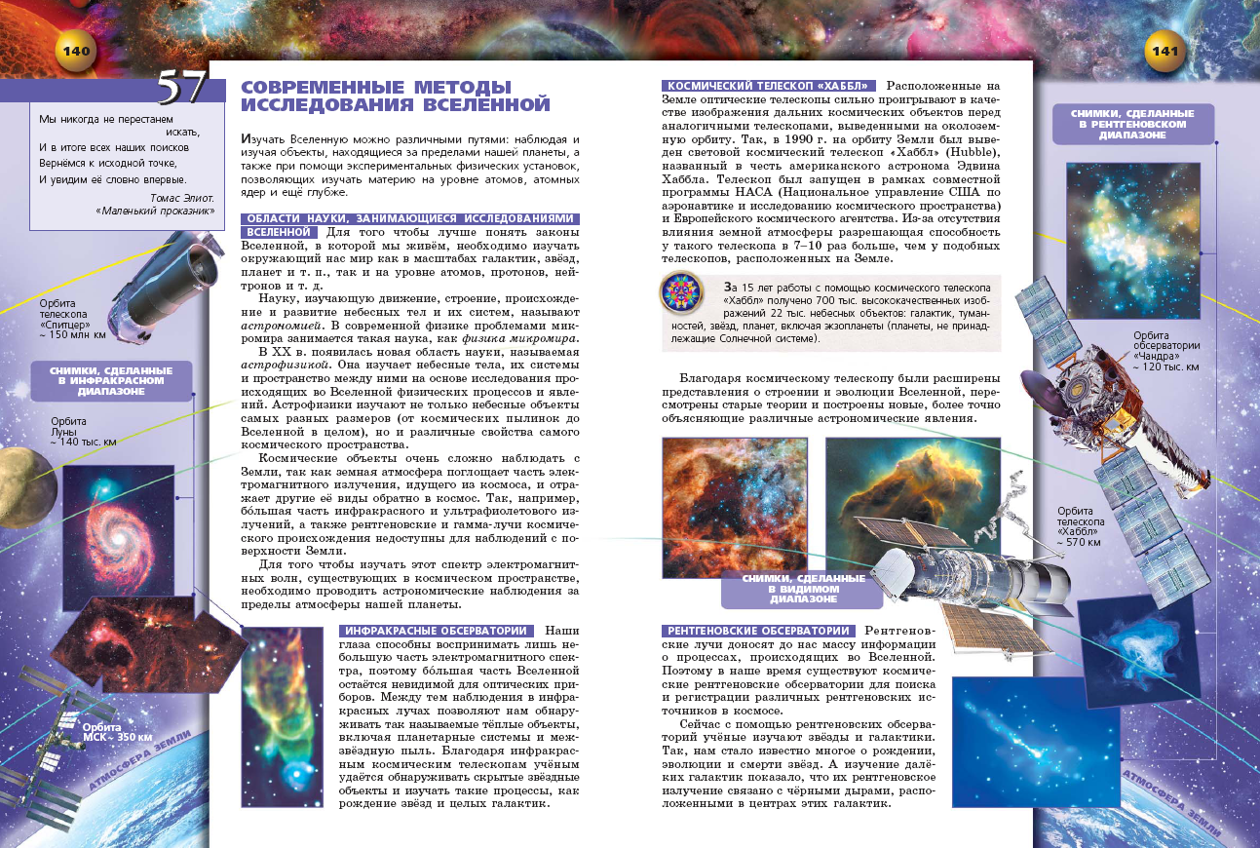

Slide 31
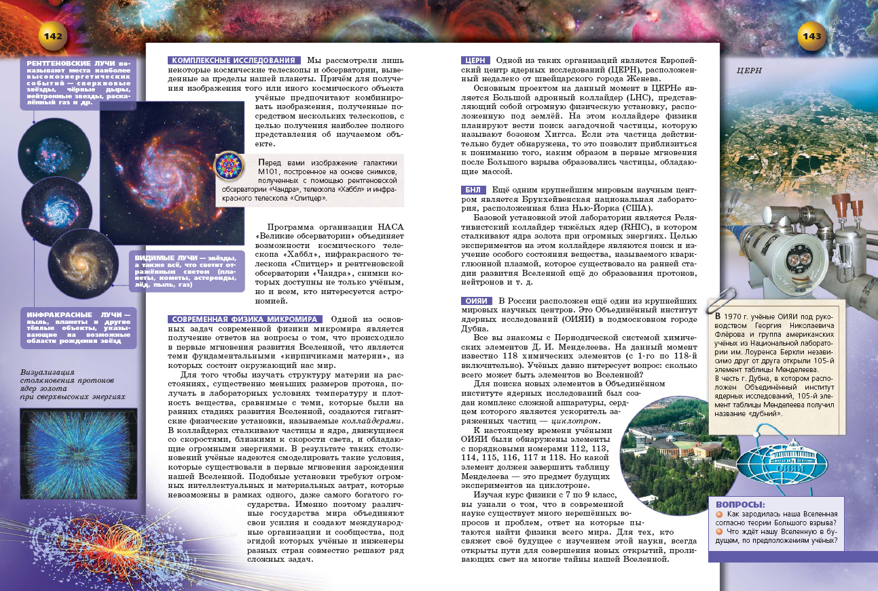

Slide 32
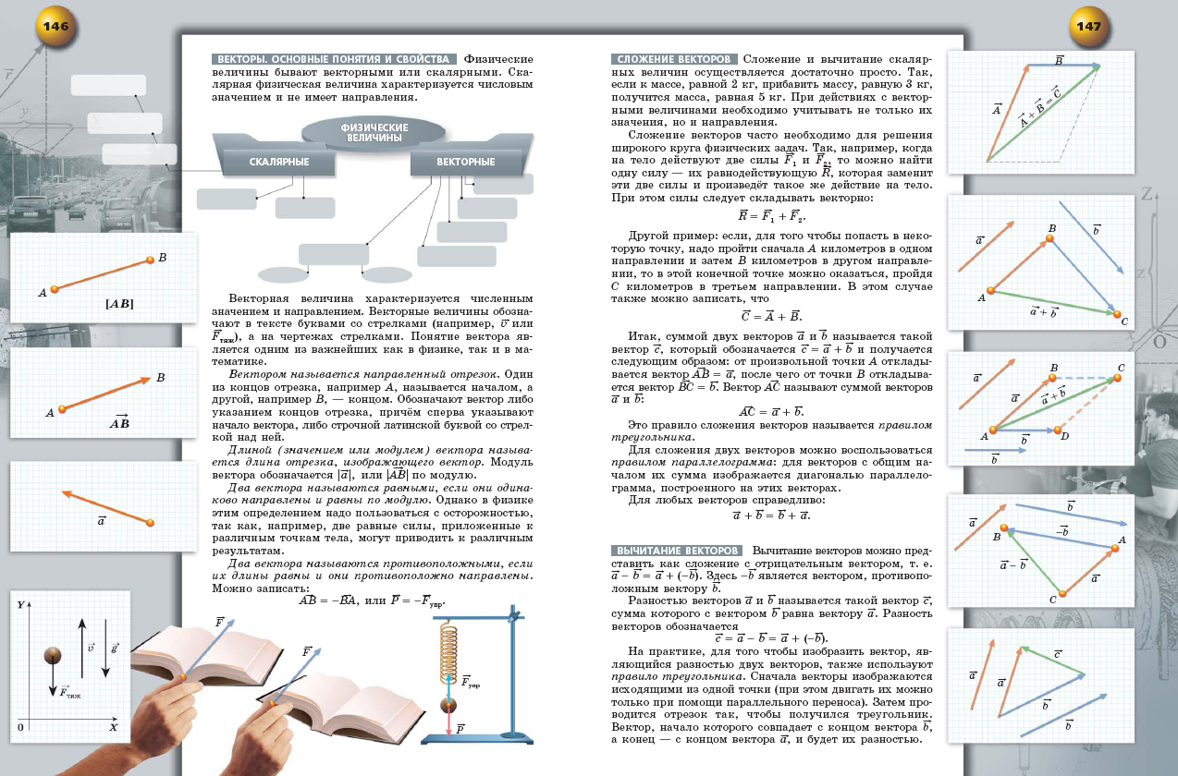
Векторы в физике

Slide 33
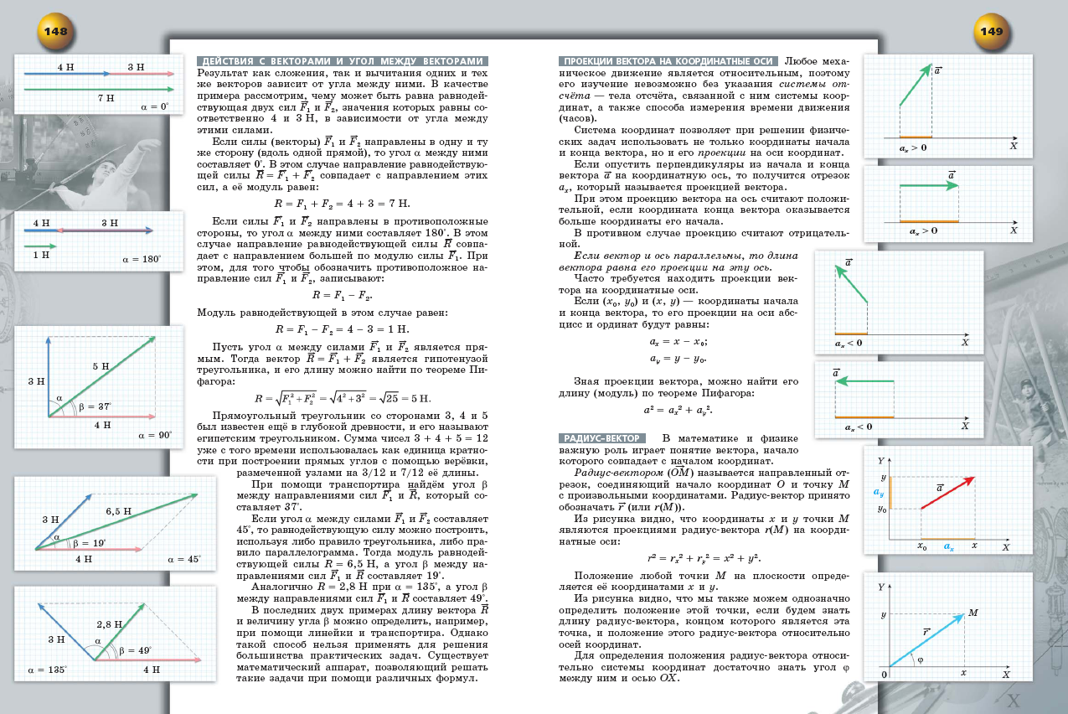
Векторы в физике

Slide 34
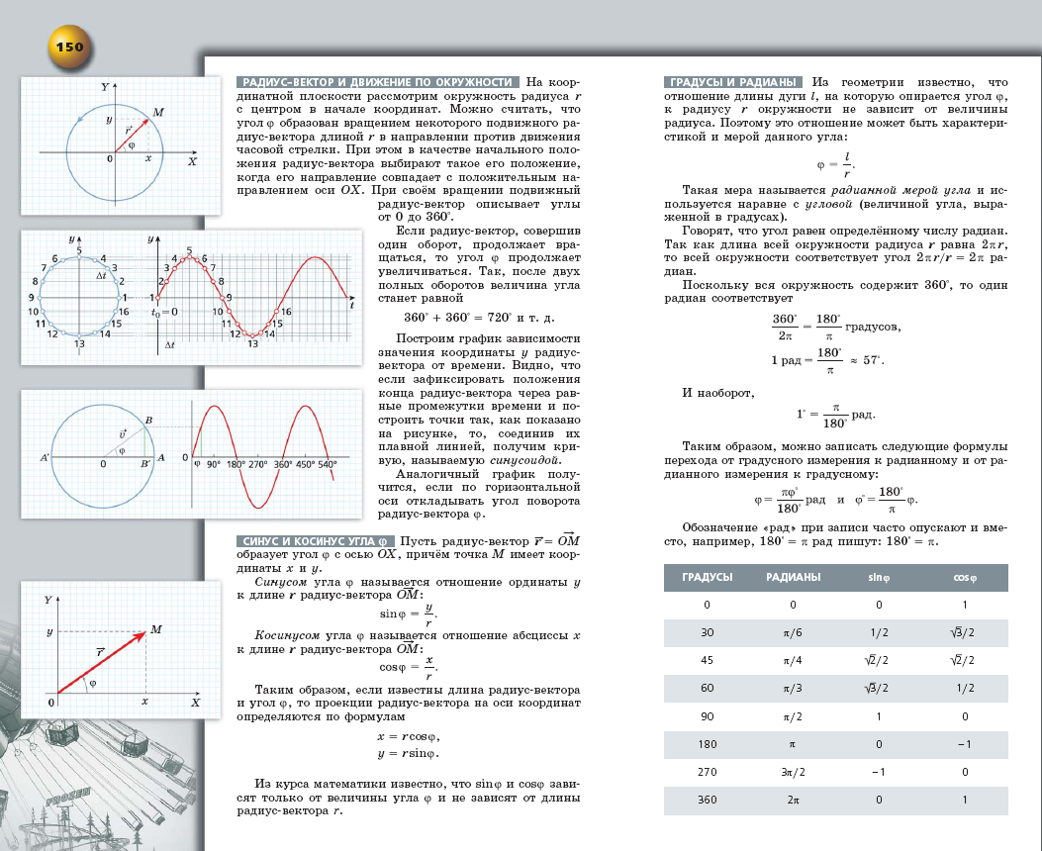
Векторы в физике

Slide 35
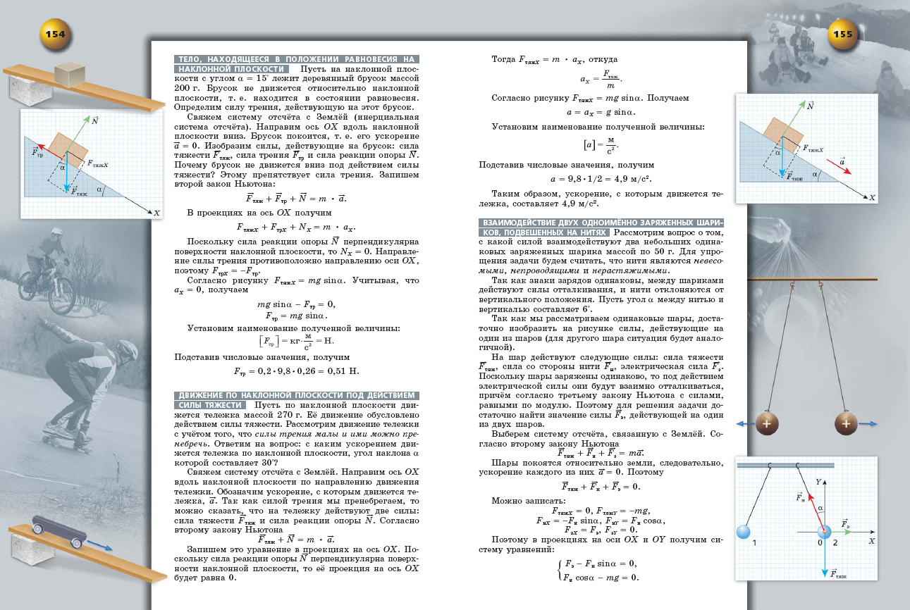
Использование векторов для решения физических задач

Slide 36
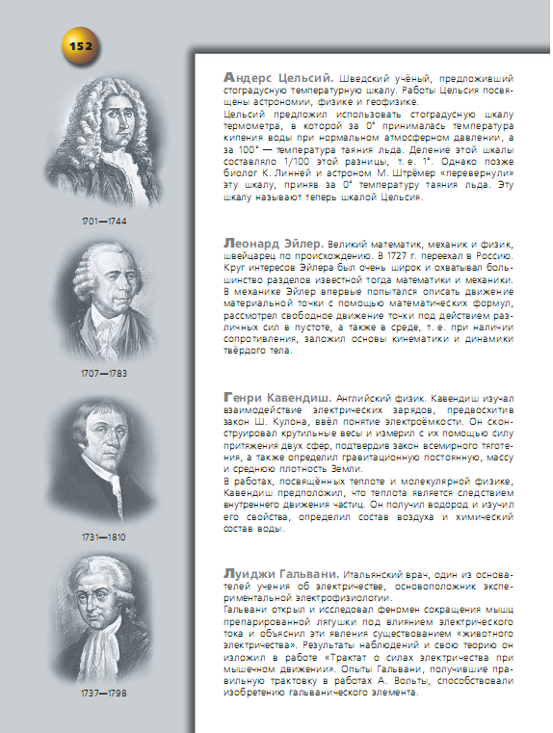
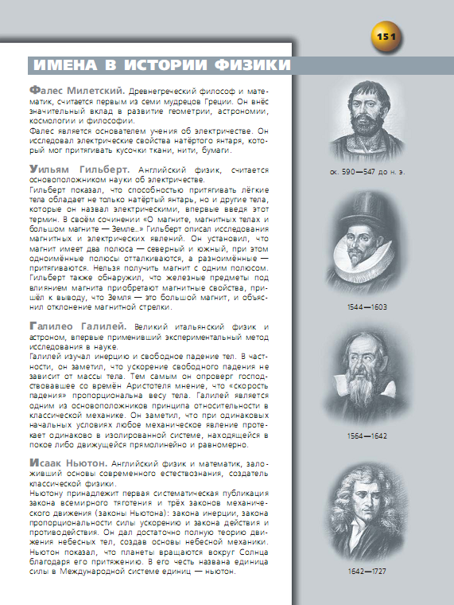
Имена в истории физики

Slide 37
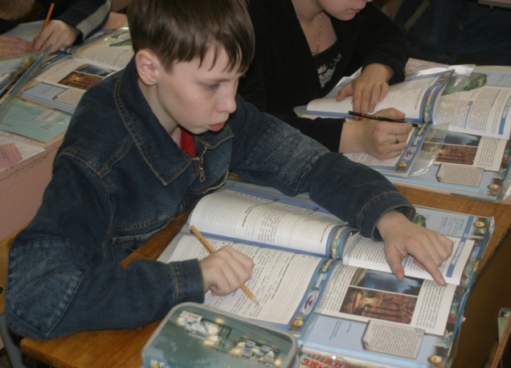

ТЕТРАДЬ-ТРЕНАЖЕР

Slide 38

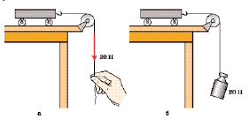

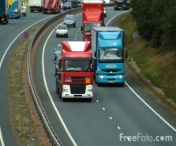
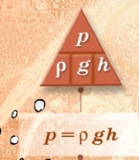
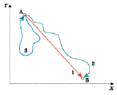

ТИПЫ ЗАДАНИЙ ТЕТРАДИ-ТРЕНАЖЁРА
В СООТВЕТСТВИИ С ВИДОМ ДЕЯТЕЛЬНОСТИ
считаем и
сравниваем
выполняем тест
работаем с текстом
знаем и
применяем
смотрим и думаем
работаем с формулами
решаем задачи
подведем итоги

Slide 39
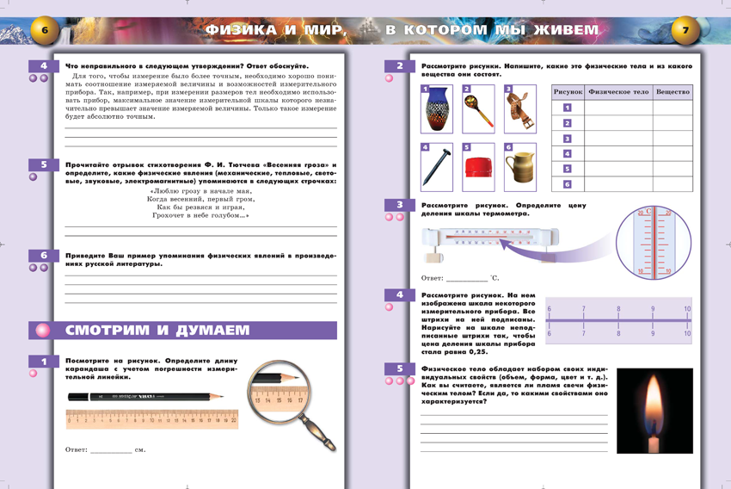

Slide 40
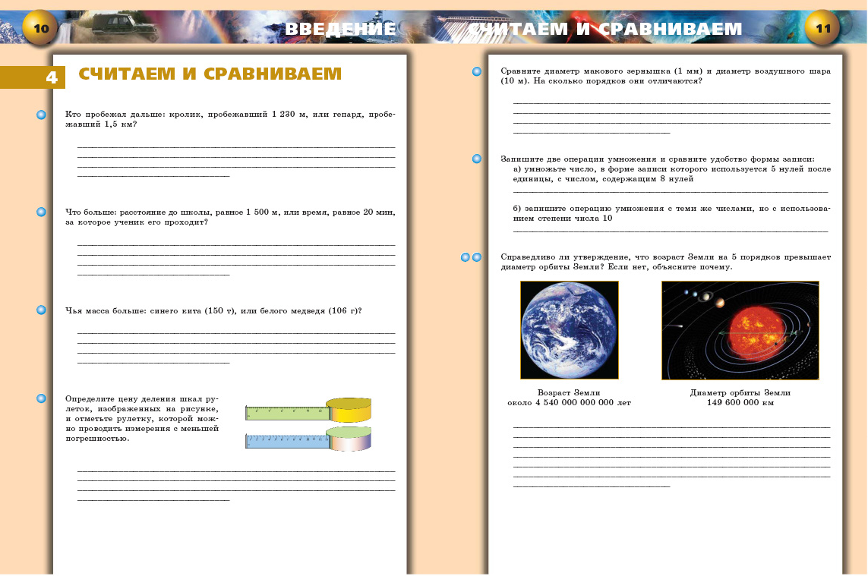

Slide 41
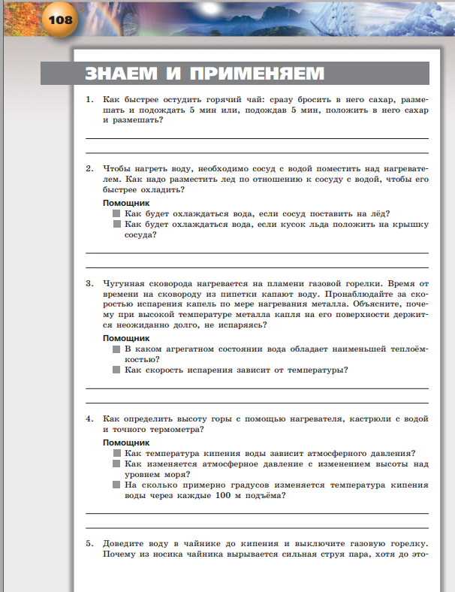
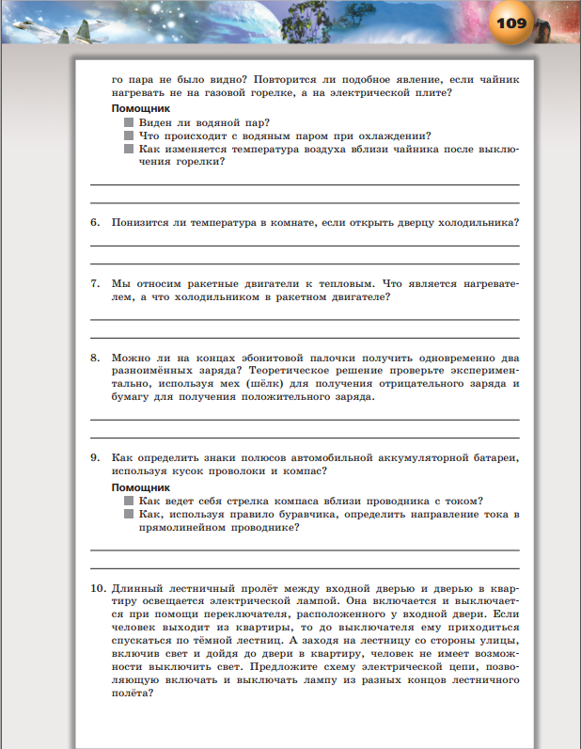
Тетрадь-тренажер: «Знаем и применяем»

Slide 42



ТЕТРАДЬ-ПРАКТИКУМ

Slide 43
ОСОБЕННОСТИ ПОСТРОЕНИЯ ТЕТРАДИ-ПРАКТИКУМА
  Стандартные лабораторные работы
  Авторские лабораторные работы
  Исследовательские лабораторные работы
  «Физика своими руками»
  Лабораторные работы, предусматривающие коллективную форму выполнения
  Работы с использованием информационно-коммуникационных технологий
  Использование видео и фотоматериалов, особенно в опытах, которые сложно или невозможно выполнить в классе с использованием оборудования.

Slide 44



Slide 45



Slide 46



Slide 47



Slide 48


Slide 49

Возможная тема исследовательской работы:
Изучение точности измерения массы тел с помощью наборов гирь и разновесов, используемых в школьном эксперименте

Slide 50

Проект “Физика на кухне: овощные электрические цепи”
Исследовательская цель проекта:
Изучить особенности протекания электрического тока в проводниках из овощей, а также продемонстрировать возможность изготовления источников тока на основе овощей и фруктов.

Slide 51



Slide 52


Slide 53




Slide 54


Тетрадь-практикум. 9 класс. Введение

Slide 55


Тетрадь-практикум. 9 класс. Введение

Slide 56


Тетрадь-практикум. 9 класс. Введение

Slide 57


Тетрадь – экзаменатор

Slide 58

ТЕТРАДЬ – ЭКЗАМЕНАТОР
ИНСТРУМЕНТ ДЛЯ ТРЕНИРОВКИ НАВЫКОВ ВЫПОЛНЕНИЯ
ЗАДАНИЙ ЕГЭ
Тематические
проверочные
работы
Темы для
творческих работ
(рефератов)
Итоговые
проверочные
работы
В форме
теста
Перечень
тем
В форме
теста
2 варианта
2 варианта
В текстовой
форме
(вопросы и
задания)
Рекомендуемая
литература
и ресурсы
Интернет
В текстовой
форме
(вопросы и
задания)
2 варианта
2 варианта

Slide 59


Slide 60


Slide 61


Slide 62


Slide 63




Задачник

Slide 64

ЗАДАЧНИК

Slide 65

ЗАДАЧНИК

Slide 66



Физика
Поурочные методические рекомендации

Slide 67



Электронное приложение

Slide 68

Инструмент для учителя
«Конструктор уроков»

Slide 69


Инструмент для учителя
«Конструктор уроков»

Slide 70
Использование материалов электронного приложения к учебнику
«Физика. СФЕРЫ»

Slide 71

Типы медиаресурсов
ЭП «Физика. СФЕРЫ»

Slide 72


Тесты в
ЭП «Физика. СФЕРЫ»
Тесты (режимы «Тренажер» и «Контроль»)
  Доступны из разворота урока
  Доступны из вкладки
  «Экзаменатор»

Slide 73


Лабораторные работы и задачник в ЭП «Физика. СФЕРЫ»
Лабораторные работы
  Доступны из вкладки «Практикум»
Задачи (режимы «Тренажер» и «Контроль»)
  Доступны из вкладки «Задачник»

Slide 74





Интерактивные модели работы с формулами

Slide 75









Интерактивные модели

Slide 76




Интерактивные схемы

Slide 77




Видео
Интерактивные модели
работы технических устройств

Slide 78

Урок решения задач
Качественные задачи
Условно все качественные задачи можно разделить на две группы: задачи-вопросы и задачи-рисунки.
При поиске ответа на задачу-вопрос ученик должен без выполнения расчетов объяснить то или иное физическое явление или предсказать, как оно будет протекать при данных условиях.
Например: «Можно ли сказать, что объем газа в сосуде равен сумме объемов молекул?»

Slide 79

Урок решения задач
Качественные задачи
К качественным задачам относят также задачи-рисунки, в которых требуется также дать устный ответ на вопрос, заданный при помощи рисунка, или изобразить новый рисунок, являющийся ответом задачи.
Например: «Какие из тел, изображённых на рисунках, служат для увеличения давления, а какие для уменьшения?»

Slide 80


Урок решения задач
Количественные задачи
Интерактивные модели – задачи (при необходимости дополненные рисунками)
Вкладка «задачник»
В воздухе
В воде

Slide 81
Урок решения задач
Графические задачи
Интерактивные модели – задачи

Slide 82

Урок решения задач
Экспериментальные задачи
Задача: Вам известно, что если в сообщающиеся сосуды налить воду, то уровень воды в обоих сосудах будет одинаковым. Что произойдет, если в один из сообщающихся сосудов налить масло?

Slide 83
Урок – лабораторная работа
Лабораторные работы из вкладки «Практикум» могут быть использованы:
При самостоятельной подготовке к лабораторной работе
При объяснении учителем целей, задач и хода проведения лабораторных работ
При сравнении результатов, полученных в ходе проведения реального эксперимента с моделью физического явления (виртуальной лабораторной работой)
При анализе ошибок и неточностей, допущенных при проведении лабораторной работы с использованием реального физического оборудования
При отсутствии необходимого оборудования в физическом кабинете

Slide 84
ОРГАНИЗАЦИЯ ПРОВЕДЕНИЯ УРОКОВ ФИЗИКИ С ИСПОЛЬЗОВАНИЕМ ИОС «СФЕРЫ» В КАБИНЕТАХ С РАЗНЫМ ТЕХНИЧЕСКИМ ОСНАЩЕНИЕМ

Slide 85

Компьютер + интерактивная доска
Ученик может выступать с развёрнутым ответом у доски, опираясь на материалы ЭП, самостоятельно управлять необходимыми моделями, отмечать правильные ответы в тестовых заданиях, выполнять лабораторные работы.

Slide 86

Компьютер на группу учащихся

Slide 87








Массовые открытые онлайн курсы
Национальная платформа открытого образования России

Slide 88


MEPhI MOOC at
https://www.coursera.org

Slide 89






Slide 90

Физика в опытах

Slide 91

История изобретений и открытий – вторая история человечества

Slide 92

Жумаев
Владислав Викторович
Координатор по физике Центра «Сферы» www.spheres.ru
+7 495 7893040 (3469) vzhumaev@prosv.ru
Ваши вопросы можно направлять по следующим электронным адресам:
E-mail: info@spheres.ru
Web: http://spheres.ru/feedback/

Slide 93
Белага
Виктория Владимировна belaga@jinr.ru

Slide 94



СПАСИБО ЗА ВНИМАНИЕ!

